Slide 1
TTT2020
Einfaches KO-System

Slide 2
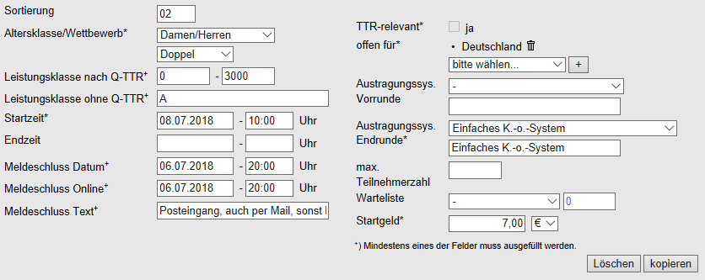
Voraussetzungen
Im Turnierantrag wurde im Abschnitt „Konkurrenzen“ das folgende Austragungssystem ausgewählt:
Nähere Hinweise bekommen Sie in der Präsentation Hinweise für Ausfüllen des Turnierantrags

Slide 3
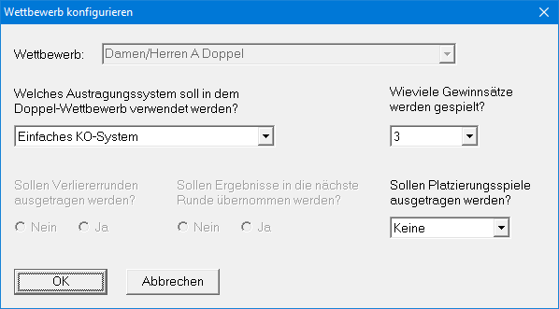
Nach dem Importieren der Teilnehmer
Überprüfung der Einstellungen für den Wettbewerb
Falls die Anzeige dieses Dialogs abgeschaltet ist:
„Konfiguration/Wettbewerbe“ aufrufen
Wettbewerb selektieren
„Bearbeiten/Austragungssystem/Erweitert“ aufrufen

Slide 4
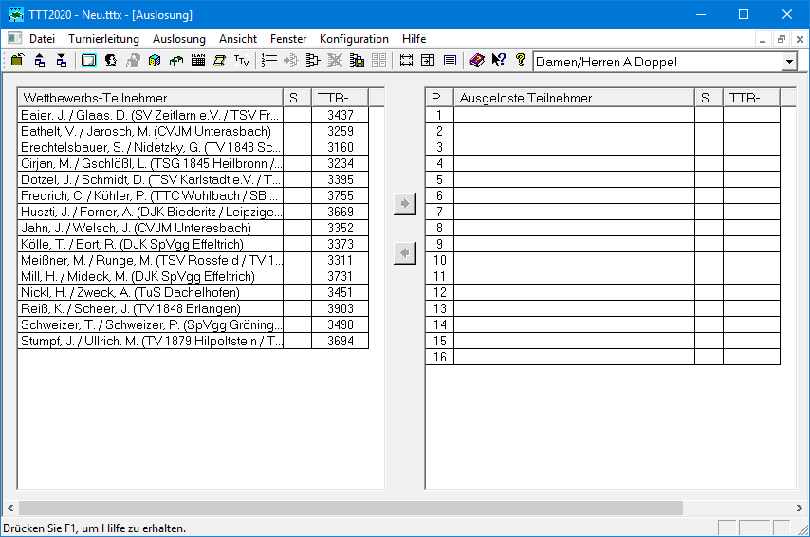
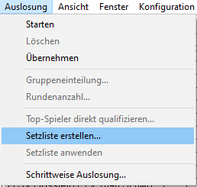
Setzliste erstellen

Slide 5
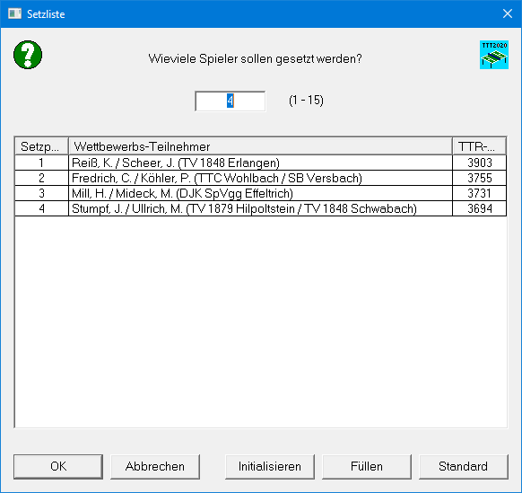
Setzliste erstellen (nach Q-TTR-Werten)

Slide 6
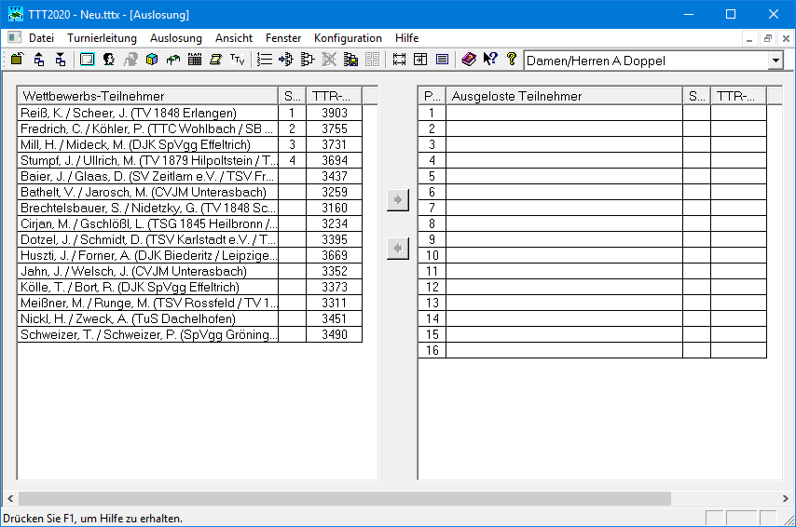
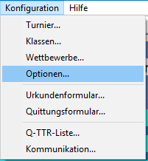
Optionen für die Auslosung überprüfen

Slide 7
Optionen für die Auslosung
Für die Auslosung sollten die Standardeinstellungen verwendet werden.
Beim Setzen „Spielstärke nach TTR-Werten berücksichtigen“
Bei Turnieren auf Bezirksebene genügt die Einstellung „Vereinszugehörigkeit berücksichtigen“
Bei Turnieren auf Verbands- und Verbandsbereichsebene ist zusätzlich „Bezirkszugehörigkeit berücksichtigen“ anzuklicken.
Alle anderen Optionen spielen im KO-System ohne Vorrunde keine Rolle.

Slide 8
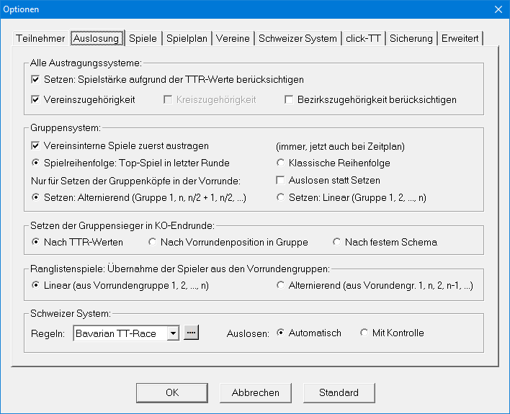
Optionen für die Auslosung

Slide 9
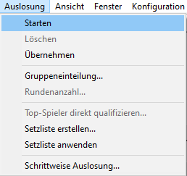
Auslosung starten

Slide 10
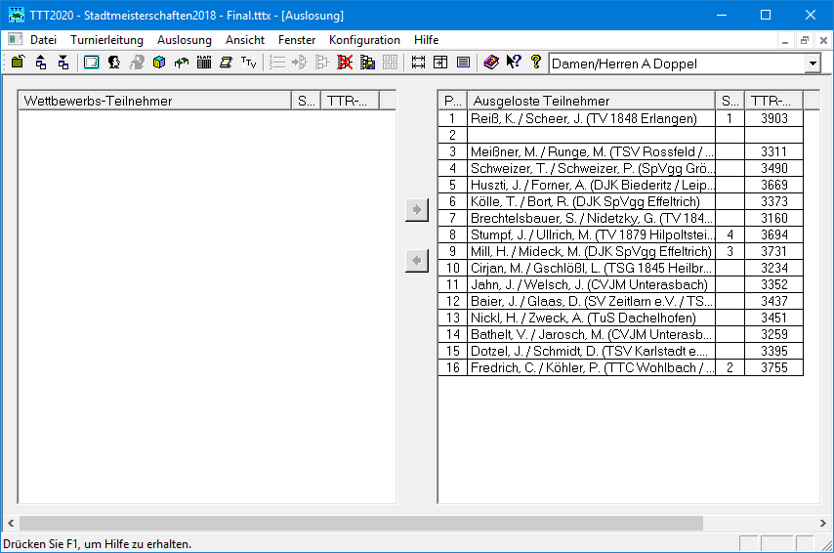
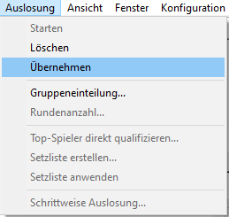
Auslosung übernehmen (speichern)

Slide 11
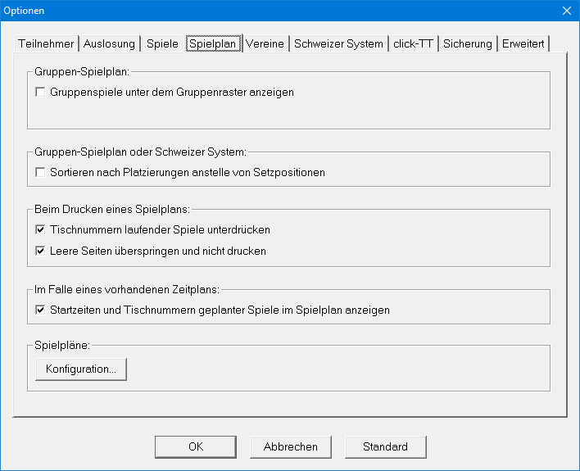
Optionen für KO-Spielplan

Slide 12
Optionen für KO-Spielplan
Für die Darstellung und das Drucken von Spielplänen wird empfohlen, die Standardeinstellungen zu verwenden.
Beim Drucken von Spielplänen werden die Tischnummern laufender Spiele standardmäßig unterdrückt.
Leere Seiten von Spielplänen der KO-Endrunde werden per Default übersprungen und nicht gedruckt.

Slide 13
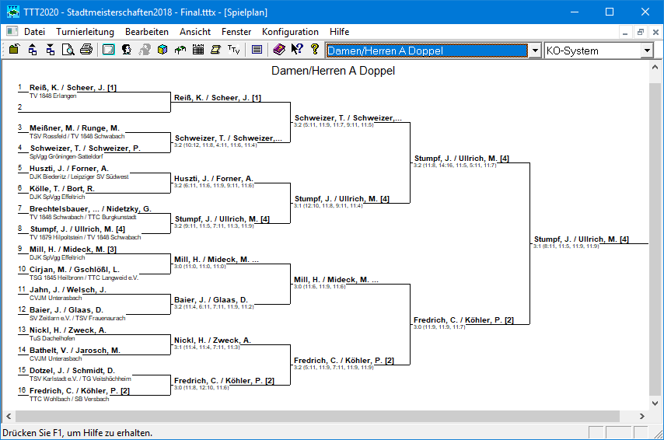
KO- Spielplan

Slide 14
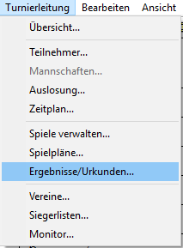
Platzierungen ansehen

Slide 15
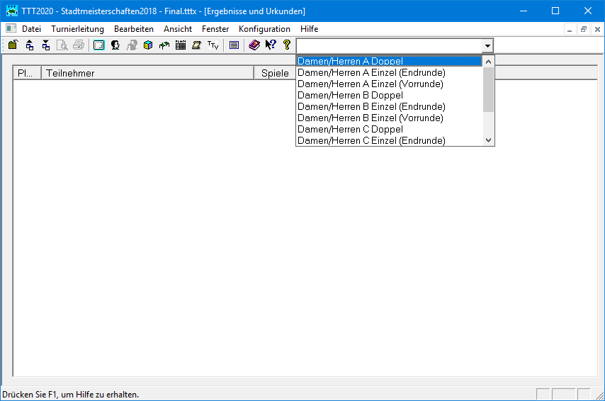
Platzierungen ansehen

Slide 16
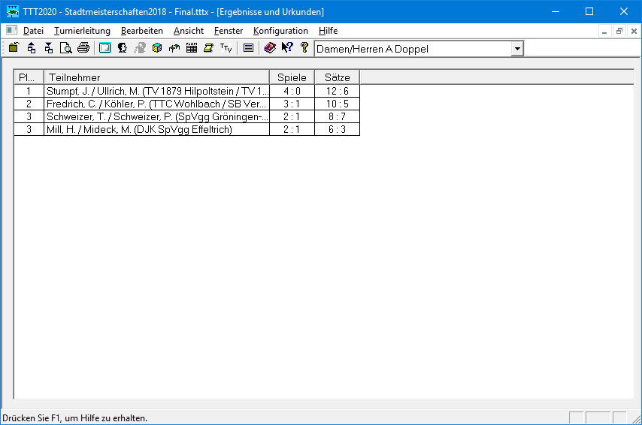
Platzierungen ansehen

